Slide 1




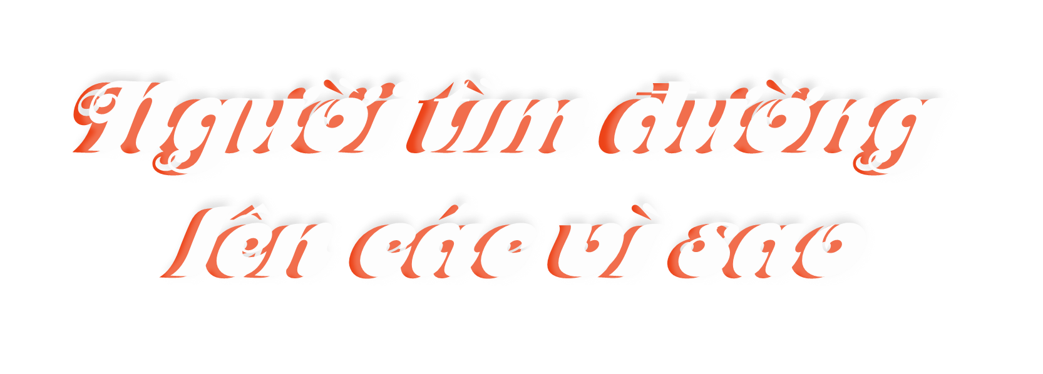



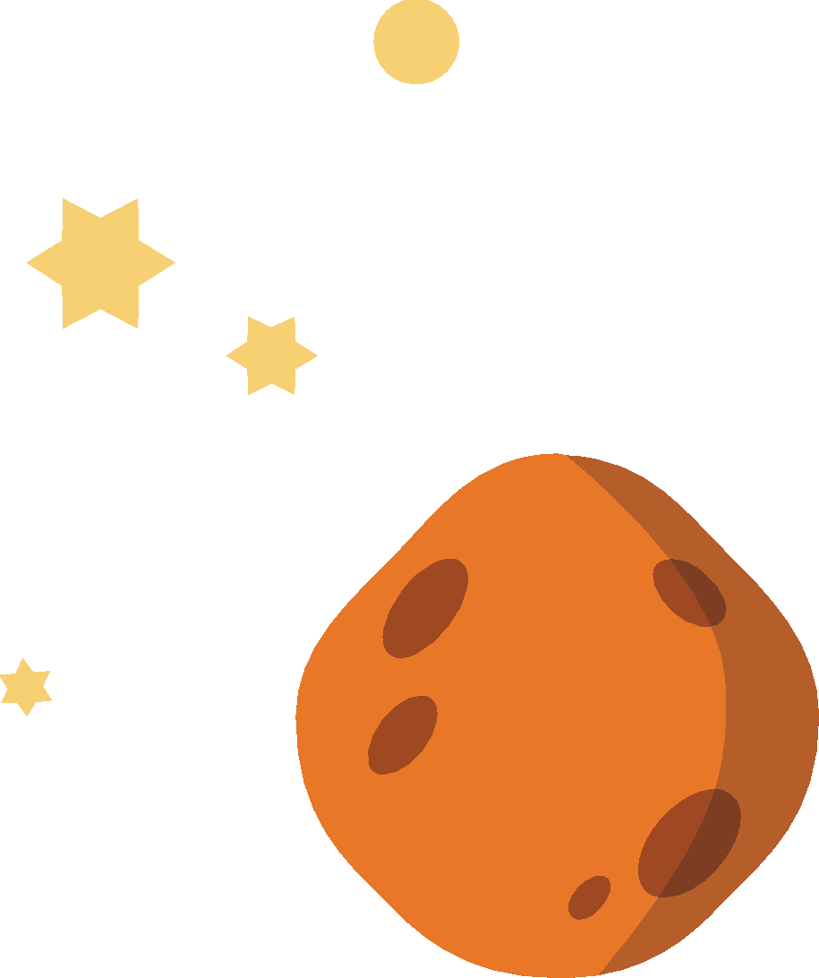


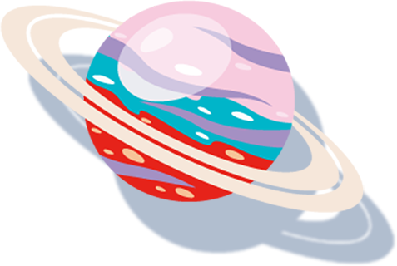

Slide 2


Slide 3
Kể tên một nhà khoa học và nói những điều em biết về người đó?

Slide 4
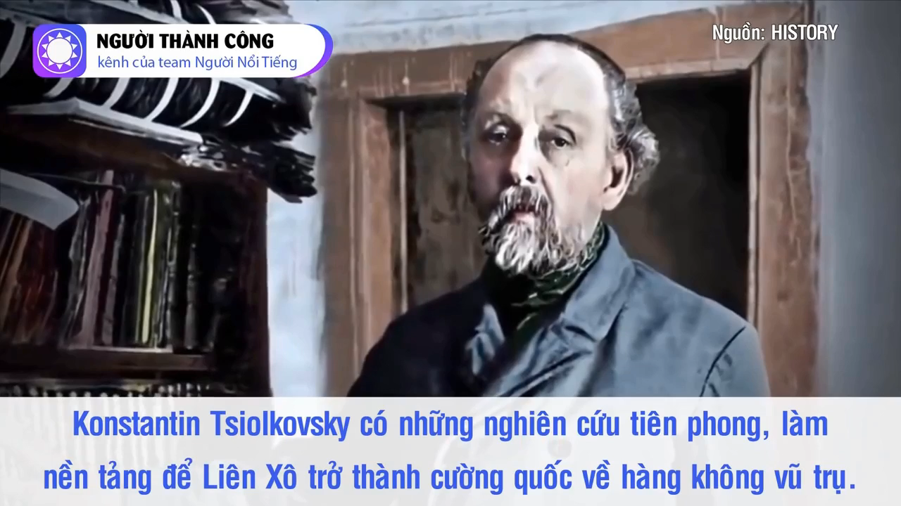

Slide 5


Slide 6

Từ nhỏ, Xi-ôn-cốp-xki đã mơ ước được bay lên bầu trời. Có lần, ông dại dột nhảy qua cửa sổ để bay theo những cánh chim. Kết quả, ông bị ngã gãy chân. Nhưng rủi ro lại làm nảy ra trong đầu óc non nớt của ông lúc bấy giờ một câu hỏi: "Vì sao quả bóng không có cánh mà vẫn bay được?".
Để tìm hiểu điều bí mật đó, Xi-ôn-cốp-xki đọc không biết bao nhiêu là sách. Nghĩ ra điều gì, ông lại hì hục làm thí nghiệm, có khi đến hàng trăm lần.
Có người bạn hỏi:
- Cậu làm thế nào mà mua được nhiều sách và dụng cụ thí nghiệm như thế?
Xi-ôn-cốp-xki cười:
- Có gì đâu, mình chỉ tiết kiệm thôi.

Slide 7
Đúng là quanh năm ông chỉ ăn bánh mì suông. Qua nhiều lần thí nghiệm, ông đã tìm ra cách chế tạo khí cầu bay bằng kim loại. Sa hoàng chưa tin nên không ủng hộ. Không nản chí, ông tiếp tục đi sâu vào lí thuyết bay trong không gian. Được gợi ý từ chiếc pháo thăng thiên, sau này, ông đã đề xuất mô hình tên lửa nhiều tầng trở thành một phương tiện bay tới các vì sao.
Hơn bốn mươi năm khổ công nghiên cứu, tìm tòi, Xi-ôn-cốp-xki đã thực hiện được điều ông hằng tâm niệm: "Các vì sao không phải để tôn thờ mà là để chinh phục”.
插入
人物图片

Slide 8






Đoạn 2
Đoạn 4
Để tìm điều...tiết kiệm thôi.
Phần còn lại
Đoạn 1
Đoạn 3
Từ nhỏ...vẫn bay được.
Đúng là...đến các vì sao

Slide 9
Từ nhỏ, Xi-ôn-cốp-xki đã mơ ước được bay lên bầu trời. Có lần, ông dại dột nhảy qua cửa sổ để bay theo những cánh chim. Kết quả, ông bị ngã gãy chân. Nhưng rủi ro lại làm nảy ra trong đầu óc non nớt của ông lúc bấy giờ một câu hỏi: "Vì sao quả bóng không có cánh mà vẫn bay được?".
Để tìm hiểu điều bí mật đó, Xi-ôn-cốp-xki đọc không biết bao nhiêu là sách. Nghĩ ra điều gì, ông lại hì hục làm thí nghiệm, có khi đến hàng trăm lần.
Có người bạn hỏi:
- Cậu làm thế nào mà mua được nhiều sách và dụng cụ thí nghiệm như thế?
Xi-ôn-cốp-xki cười:
- Có gì đâu, mình chỉ tiết kiệm thôi.

Slide 10
Đúng là quanh năm ông chỉ ăn bánh mì suông. Qua nhiều lần thí nghiệm, ông đã tìm ra cách chế tạo khí cầu bay bằng kim loại. Sa hoàng chưa tin nên không ủng hộ. Không nản chí, ông tiếp tục đi sâu vào lí thuyết bay trong không gian. Được gợi ý từ chiếc pháo thăng thiên, sau này, ông đã đề xuất mô hình tên lửa nhiều tầng trở thành một phương tiện bay tới các vì sao.
Hơn bốn mươi năm khổ công nghiên cứu, tìm tòi, Xi-ôn-cốp-xki đã thực hiện được điều ông hằng tâm niệm: "Các vì sao không phải để tôn thờ mà là để chinh phục”.
插入
人物图片

Slide 11

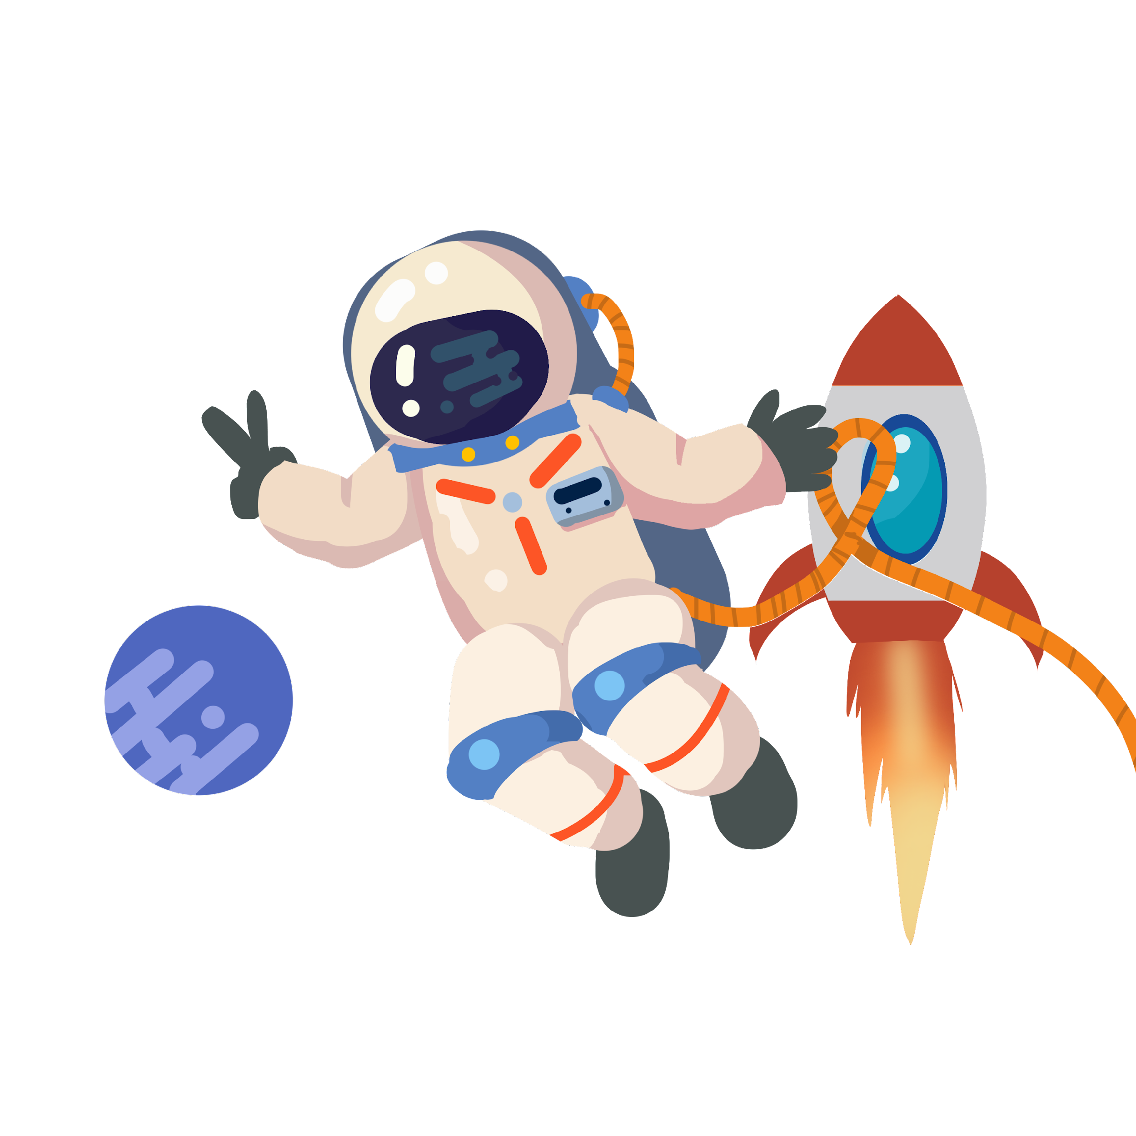
dại dột
rủi ro
non nớt
插入
人物图片
Xi – ôn – cốp - xki

Slide 12

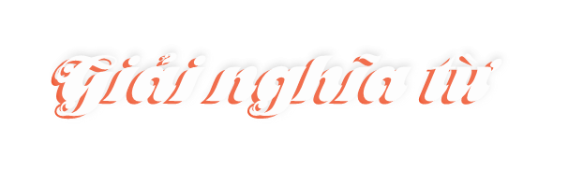
KHÍ CẦU
dụng cụ hình quả cầu, chứa đầy khí nhẹ, có thể bay lên cao

Slide 13
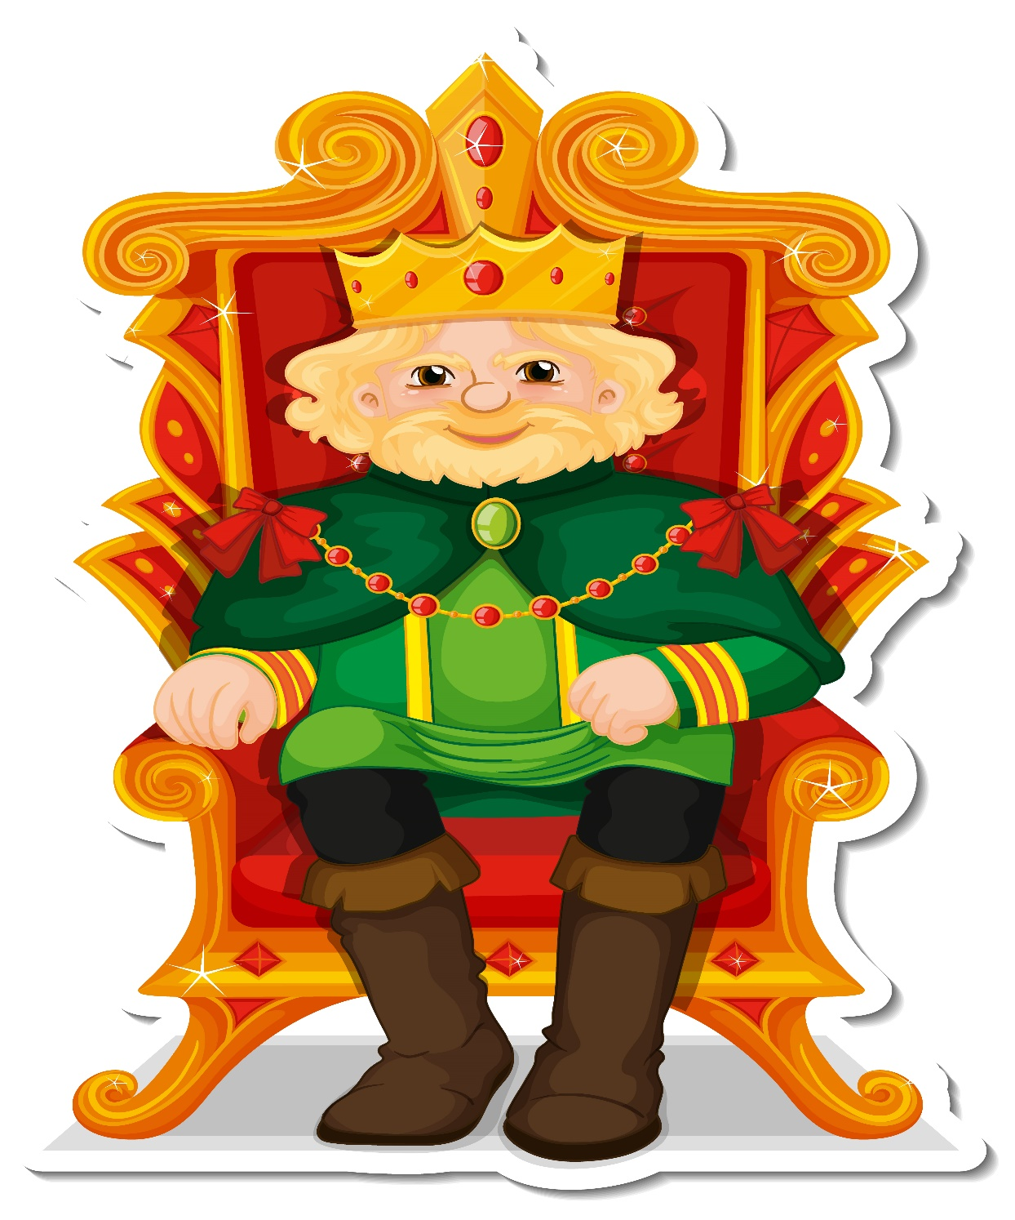
SA HOÀNG
Vua nước Nga

Slide 14
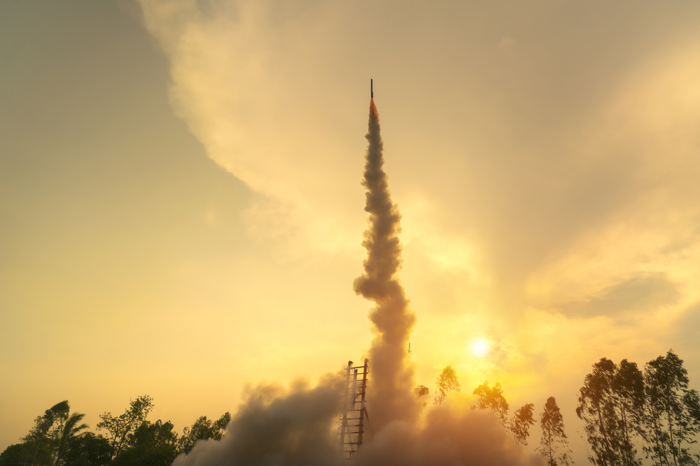
PHÁO THĂNG THIÊN
Loại pháo khi đốt thuốc phóng cháy đẩy phần đầu quả pháo bay lên cao và phát nổ khi tới hạn.

Slide 15

Nhưng rủi ro lại làm nảy ra trong đầu óc non nớt của ông lúc bấy giờ một câu hỏi : “Vì sao quả bóng không có cánh mà vẫn bay được?”

Slide 16
Từ nhỏ, Xi-ôn-cốp-xki đã mơ ước được bay lên bầu trời. Có lần, ông dại dột nhảy qua cửa sổ để bay theo những cánh chim. Kết quả, ông bị ngã gãy chân. Nhưng rủi ro lại làm nảy ra trong đầu óc non nớt của ông lúc bấy giờ một câu hỏi: "Vì sao quả bóng không có cánh mà vẫn bay được?".
Để tìm hiểu điều bí mật đó, Xi-ôn-cốp-xki đọc không biết bao nhiêu là sách. Nghĩ ra điều gì, ông lại hì hục làm thí nghiệm, có khi đến hàng trăm lần.
Có người bạn hỏi:
- Cậu làm thế nào mà mua được nhiều sách và dụng cụ thí nghiệm như thế?
Xi-ôn-cốp-xki cười:
- Có gì đâu, mình chỉ tiết kiệm thôi.

Slide 17
Đúng là quanh năm ông chỉ ăn bánh mì suông. Qua nhiều lần thí nghiệm, ông đã tìm ra cách chế tạo khí cầu bay bằng kim loại. Sa hoàng chưa tin nên không ủng hộ. Không nản chí, ông tiếp tục đi sâu vào lí thuyết bay trong không gian. Được gợi ý từ chiếc pháo thăng thiên, sau này, ông đã đề xuất mô hình tên lửa nhiều tầng trở thành một phương tiện bay tới các vì sao.
Hơn bốn mươi năm khổ công nghiên cứu, tìm tòi, Xi-ôn-cốp-xki đã thực hiện được điều ông hằng tâm niệm: "Các vì sao không phải để tôn thờ mà là để chinh phục”.
插入
人物图片

Slide 18
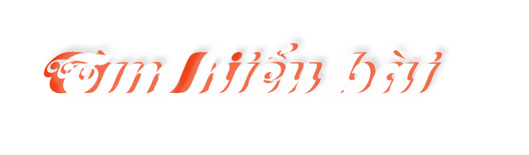

Slide 19

Câu 1: Chi tiết nào cho thấy từ nhỏ Ki – ôn- cốp – xki đã ham tìm tòi, khám phá?
Chi tiết cho thấy từ nhỏ Xi-ôn-cốp-xki đã ham tìm tòi, khám phá là: để tìm hiểu bí mật "Vì sao quả bóng không có cánh mà vẫn bay được?", Xi-ôn-cốp-xki đọc không biết bao nhiêu là sách, hì hục làm thí nghiệm có khi đến hàng trăm lần.

Slide 20
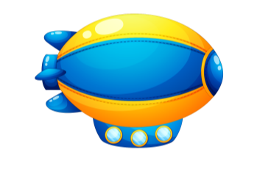
Câu 2: Xi – ôn – cốp – xki đã kiên trì thực hiện ước mơ của mình như thế nào?
- Xi-ôn-cốp-xki đọc không biết bao nhiêu là sách. Nghĩ ra điều gì, ông lại hì hục làm thí nghiệm, có khi đến hàng trăm lần.
- Quanh năm ông chỉ ăn bánh mì suông để tiết kiệm tiền mua sách và dụng cụ thí nghiệm.
- Qua nhiều lần thí nghiệm, ông đã tìm ra cách chế tạo khí cầu bay bằng kim loại. Sa hoàng chưa tin nên không ủng hộ. Không nản chí, ông tiếp tục đi sâu vào lí thuyết bay trong không gian.
- Hơn bốn mươi năm khổ công nghiên cứu, tìm tòi thì ông cũng thành công.

Slide 21
Câu 3: Những nghiên cứu tìm tòi của Xi – ôn – Cốp – Xki đem lại kết quả gì?
Những nghiên cứu, tìm tòi của Xi-ôn-cốp-xki đã giúp ông đề xuất mô hình tên lửa nhiều tầng trở thành một phương tiện bay tới các vì sao, ông đã thực hiện được điều ông hằng tâm niệm “Các vì sao không phải để tôn thờ mà để chinh phục”

Slide 22
Câu 4: Theo em nhan đề “Người tìm đường lên các vì sao” muốn nói điều gì?
Nhan đề “Người tìm đường lên các vì sao” muốn nói với chúng ta rằng chúng ta hãy luôn cố gắng tìm tòi, khám phá những điều mới lạ, kiên trì với những việc mình đang làm thì chúng ta sẽ tìm được “đường đến các vì sao” – nơi mà chúng ta sẽ thành công với những mục tiêu mình đề ra.

Slide 23
Câu 5: Nếu trở thành một nhà khoa học, em muốn sáng chế những gì? Vì sao?

Slide 24
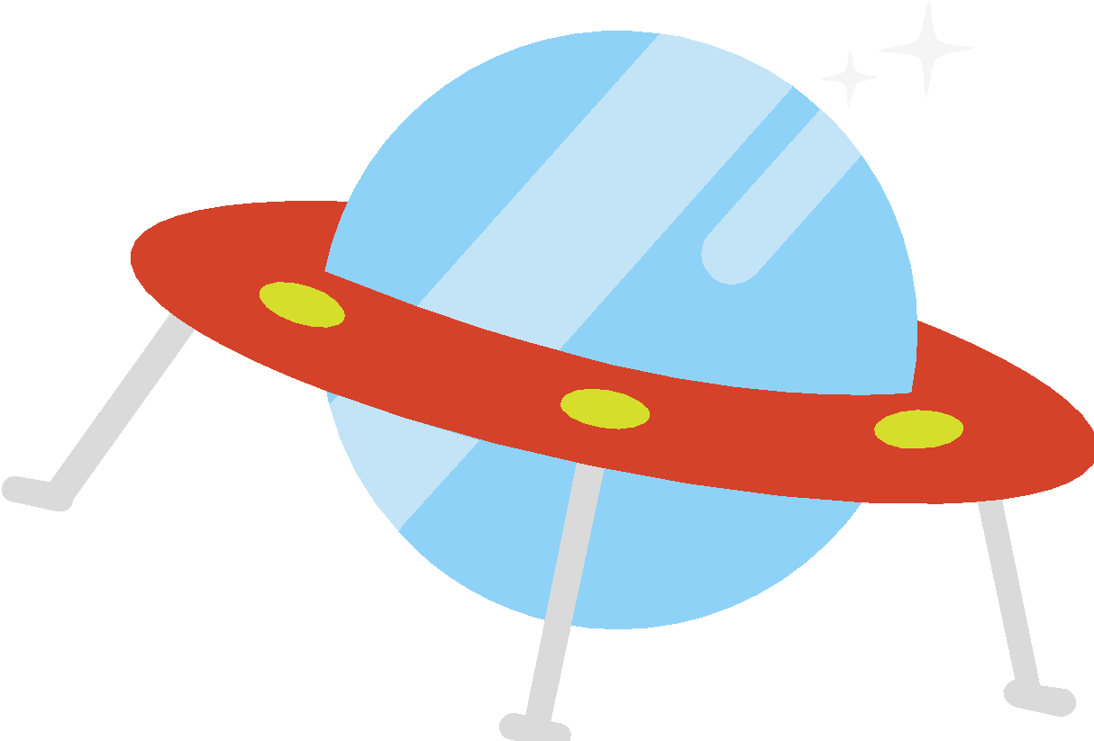
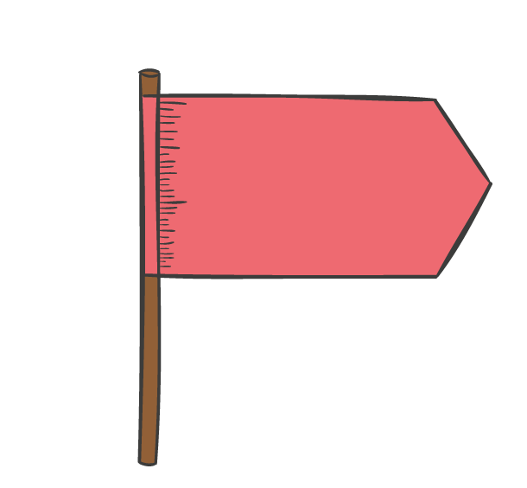
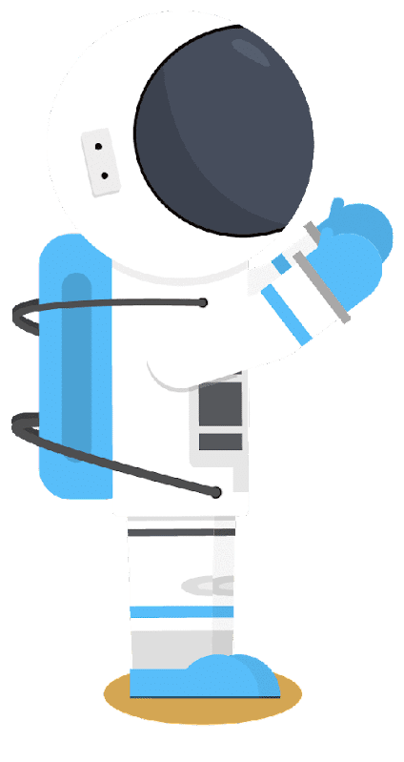
Ca ngợi nhà khoa học vĩ đại Xi-ôn-cốp-xki nhờ khổ công nghiên cứu, kiên trì bền bỉ suốt 40 năm, đã thực hiện thành công mơ ước tìm đường lên các vì sao.
NỘI
DUNG

Slide 25
Từ nhỏ, Xi-ôn-cốp-xki đã mơ ước được bay lên bầu trời. Có lần, ông dại dột nhảy qua cửa sổ để bay theo những cánh chim. Kết quả, ông bị ngã gãy chân. Nhưng rủi ro lại làm nảy ra trong đầu óc non nớt của ông lúc bấy giờ một câu hỏi: "Vì sao quả bóng không có cánh mà vẫn bay được?".
Để tìm hiểu điều bí mật đó, Xi-ôn-cốp-xki đọc không biết bao nhiêu là sách. Nghĩ ra điều gì, ông lại hì hục làm thí nghiệm, có khi đến hàng trăm lần.
Có người bạn hỏi:
- Cậu làm thế nào mà mua được nhiều sách và dụng cụ thí nghiệm như thế?
Xi-ôn-cốp-xki cười:
- Có gì đâu, mình chỉ tiết kiệm thôi.

Slide 26
Đúng là quanh năm ông chỉ ăn bánh mì suông. Qua nhiều lần thí nghiệm, ông đã tìm ra cách chế tạo khí cầu bay bằng kim loại. Sa hoàng chưa tin nên không ủng hộ. Không nản chí, ông tiếp tục đi sâu vào lí thuyết bay trong không gian. Được gợi ý từ chiếc pháo thăng thiên, sau này, ông đã đề xuất mô hình tên lửa nhiều tầng trở thành một phương tiện bay tới các vì sao.
Hơn bốn mươi năm khổ công nghiên cứu, tìm tòi, Xi-ôn-cốp-xki đã thực hiện được điều ông hằng tâm niệm: "Các vì sao không phải để tôn thờ mà là để chinh phục”.
插入
人物图片

Slide 27
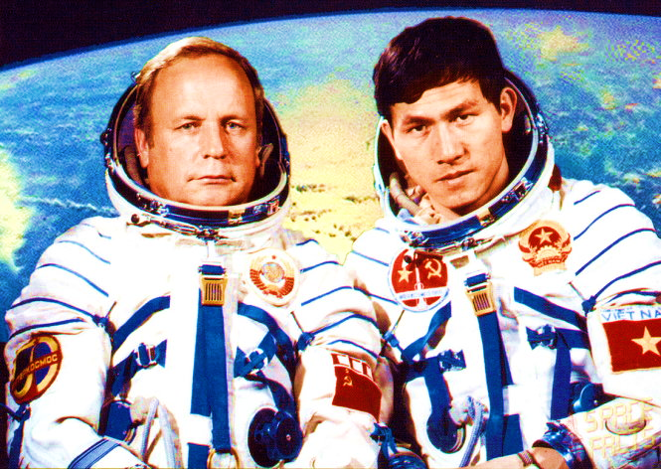
Có thể bạn chưa biết
Năm 1980, khi Phạm Tuân 33 tuổi, ông đã trở thành người đầu tiên của Việt Nam và Châu Á bay vào vũ trụ. Phạm Tuân phải vượt qua các bài kiểm tra và bài tập luyện thể lực vô cùng khó khăn, ông từng chia sẻ, có những khi “không thở được vì có lực nặng hàng tấn đè lên người”.
Nhà du hành vũ trụ Viktor Gorbatko cùng Phạm Tuân trong chuyến bay Soyuz 37

Slide 28
